Slide 1
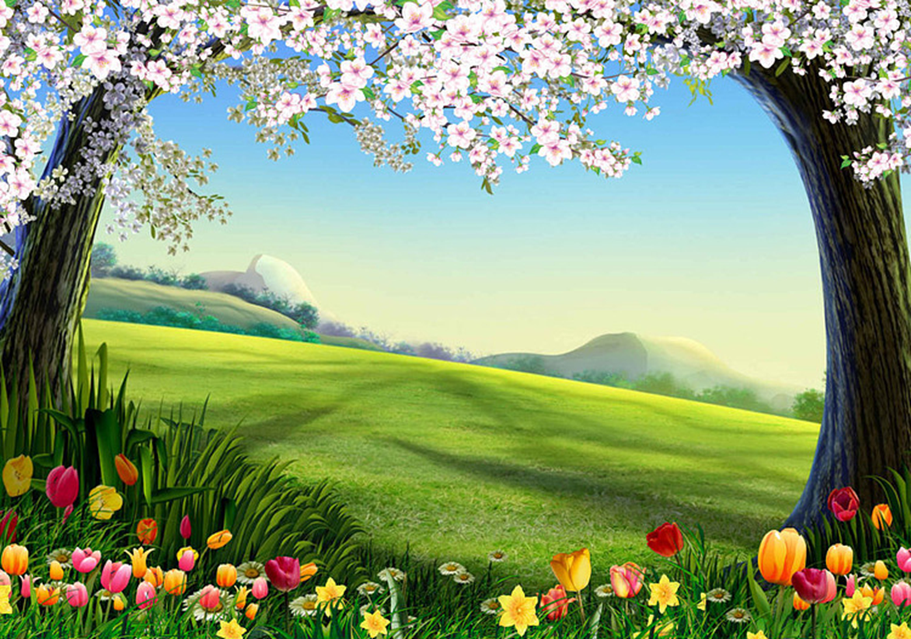
Группа «Гномики»
НАШЕ ЛЕТО 2017

Slide 2
В детском саду этим летом проходил конкурс-смотр на лучшее оформление участка.
Наши задачи:
--- объединение усилий родителей и воспитателей по благоустройству прогулочной площадки;
— улучшение художественного оформления участка.
— создание комфортных условий для развития личности ребенка;
— активизация творческого потенциала родителей и педагогов;
— воспитание бережного отношения к окружающему миру.

Slide 3
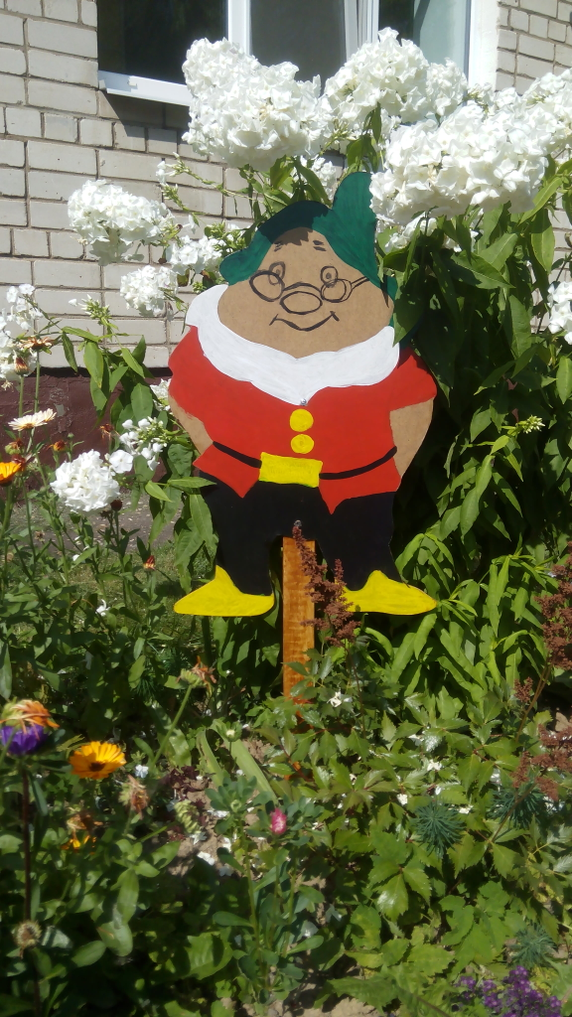
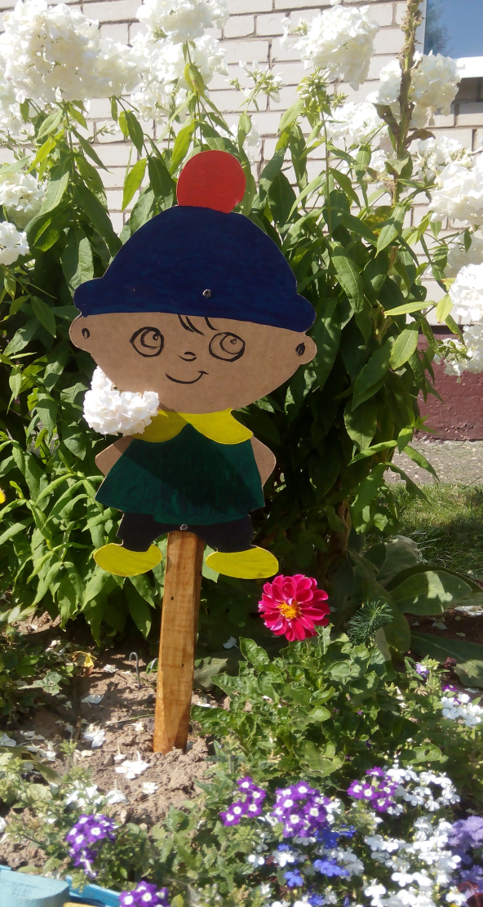
Совсем недавно у нас "поселилась" пара добрых гномов. Этих сказочных человечков мы сделали для украшения клумб на участке нашего детского сада.
Знакомьтесь Гном Гномыч и Гномушка : заядлые цветоводы.

Slide 4
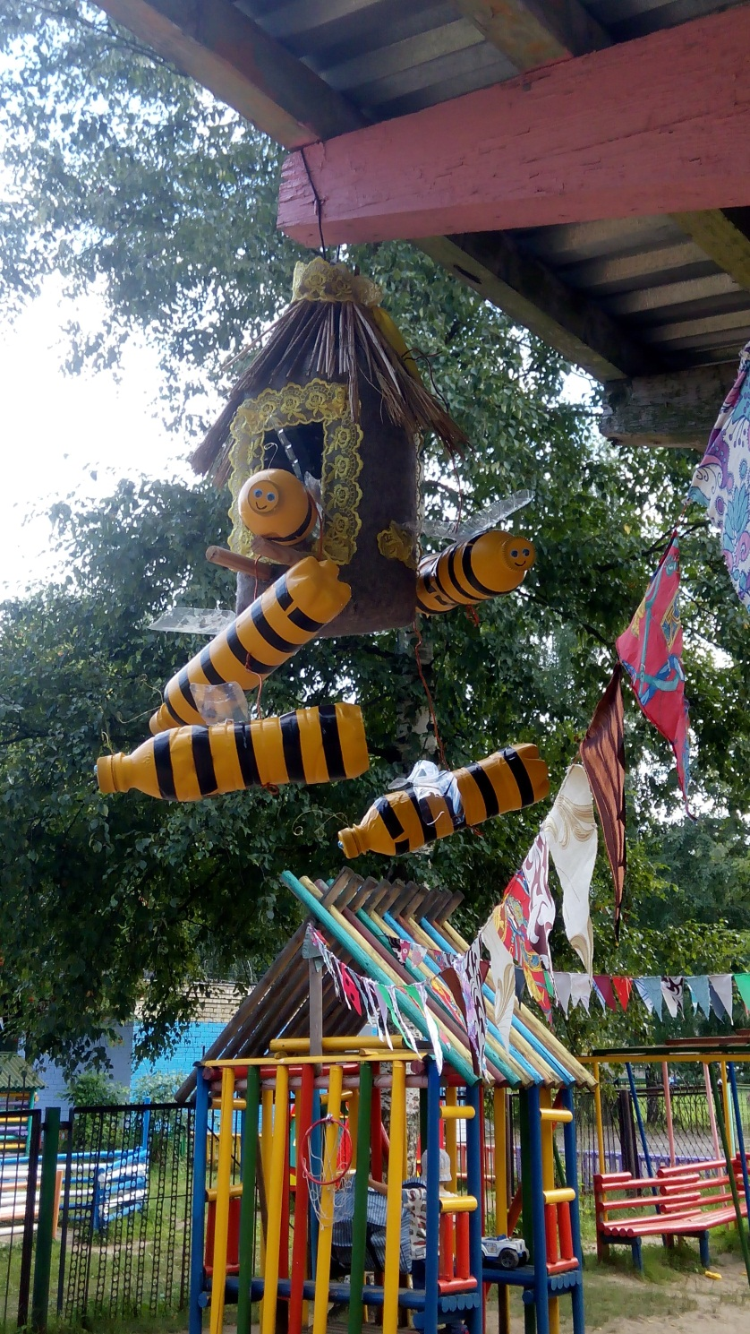
В рыжих тельняшках пчёлы Снова командой весёлой Вдоль по цветочной реке Утром плывут налегке.
И возвратятся с добычей В улей родной как обычно. Мёд принесут золотой С речки цветочной домой.
Как хочется, чтобы дети с удовольствием шли в детский сад, рассказывая родителям о чудесах, которые их там ждут.

Slide 5
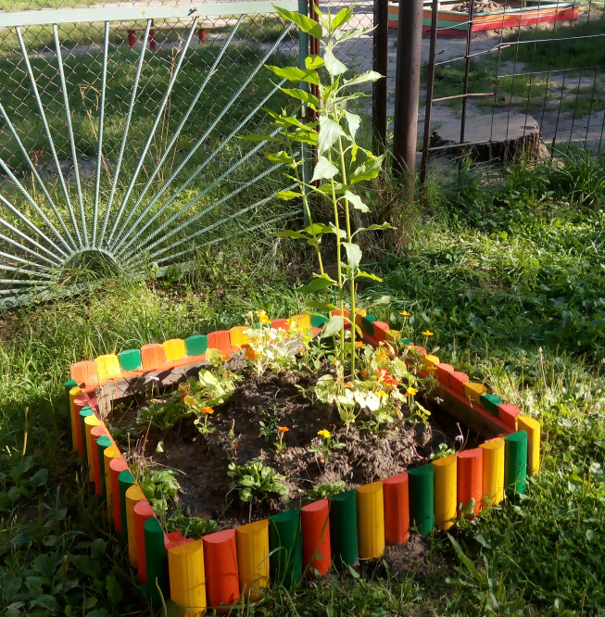
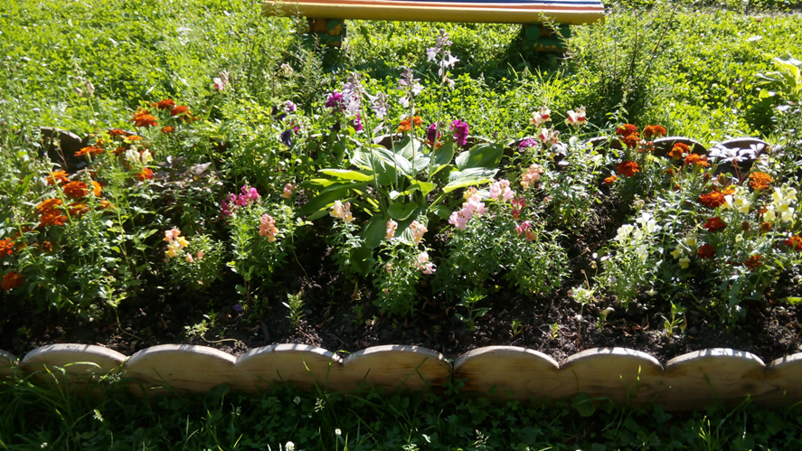
Цветы на участке, это не только эстетика определенной территории, а ещё и положительные эмоции, фактор уюта и тепла, который так необходим нашим воспитанникам.
А как интересно и любопытно наблюдать за всем процессом, начиная от посадки растения и до пышного цветения.

Slide 6
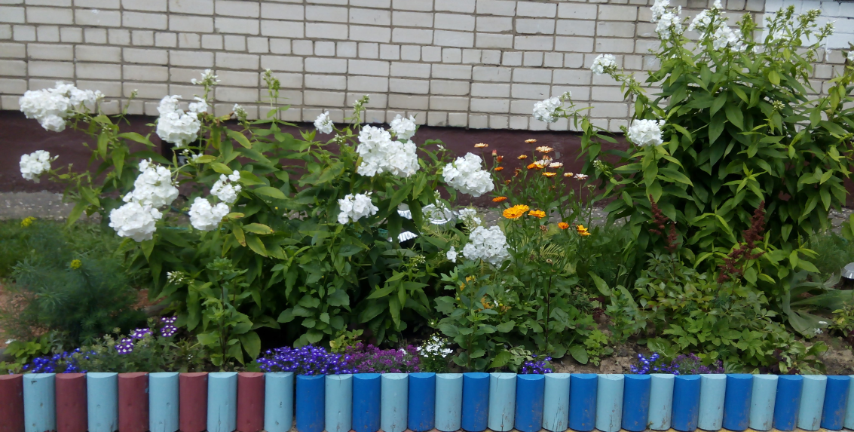
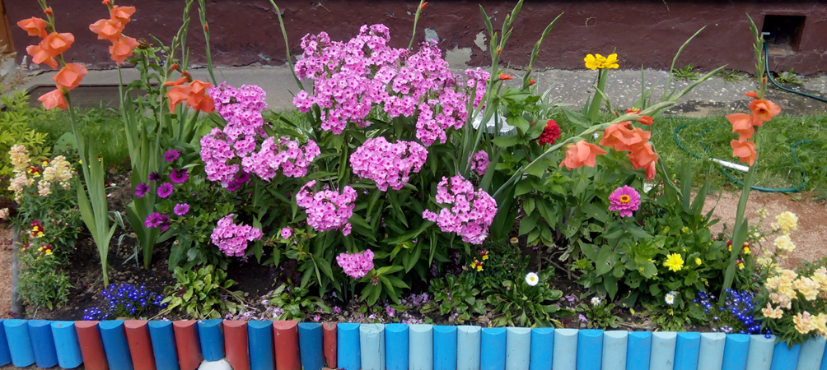
Наша клумба - загляденье! Полюбуйтесь на неё! Поднимает настроенье Всем, кто к ней ни подойдёт. Сколько здесь цветов душистых! Сколько нежных лепестков: Шелковистых и пушистых. Тонких, гибких стебельков. Столько красок уместилось, Просто глаз не оторвать! Будто радуга спустилась К нам цветы разрисовать., Мы цветочки рвать не будем, И другим сказать спешим: Пусть приносят радость людям, Всем - и крохам, и большим.

Slide 7
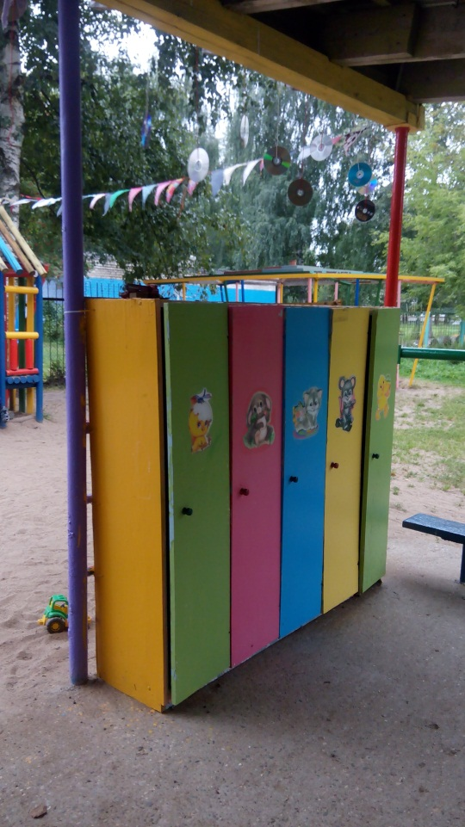
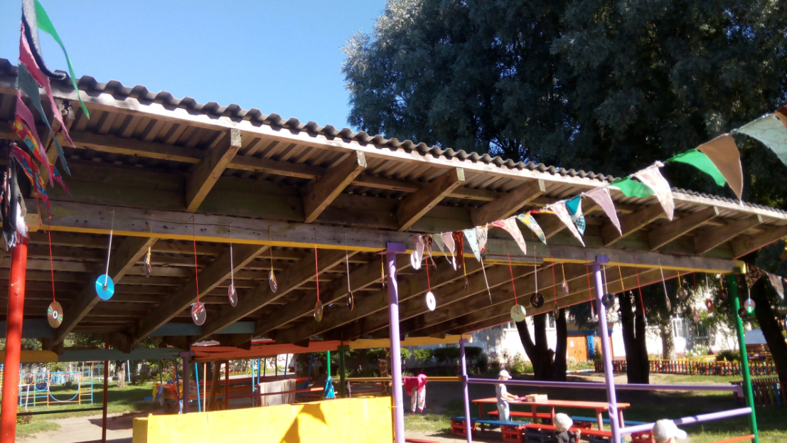
Старые вещи часто могут послужить
основой для новых идей.
Для украшения веранды мы использовали диски и тканевые флажки

Slide 8
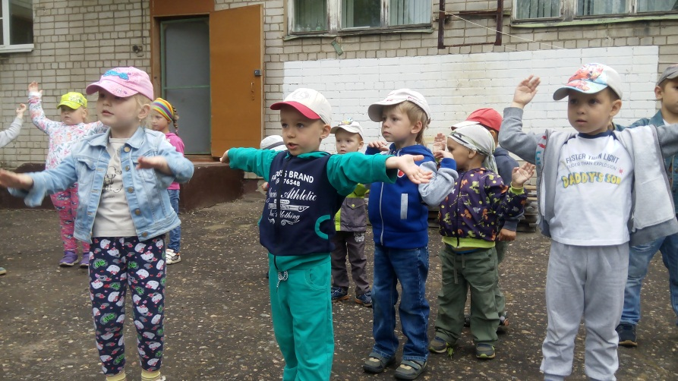
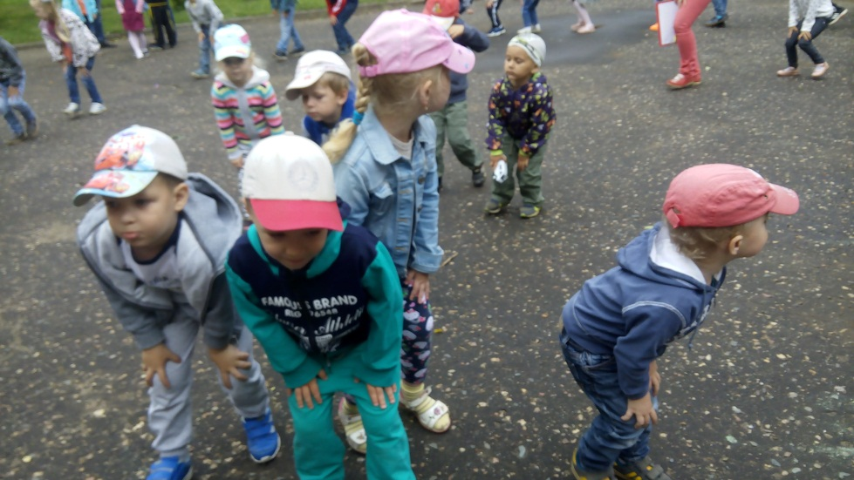
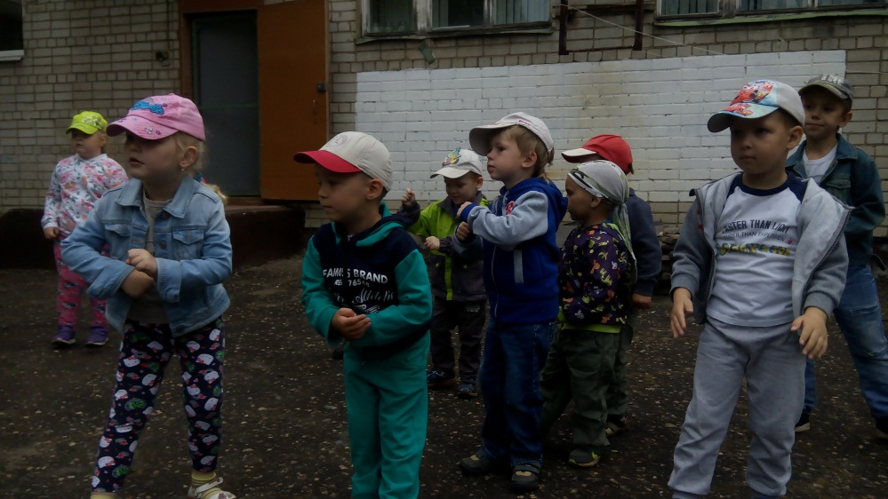
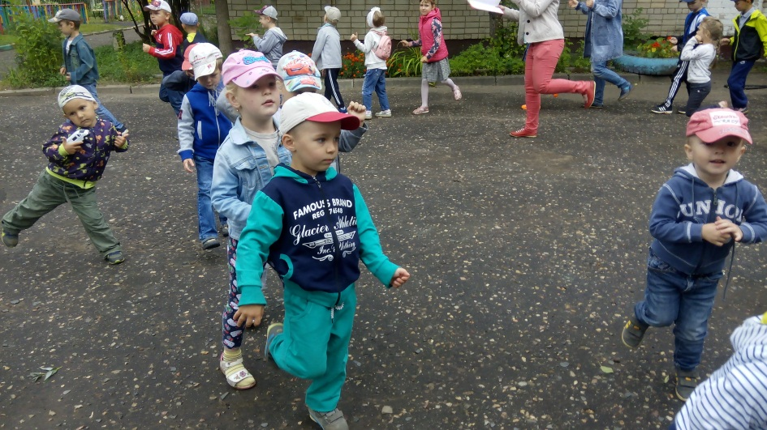
Приучай себя к порядку - Делай каждый день зарядку, Смейся веселей, Будешь здоровей.

Slide 9
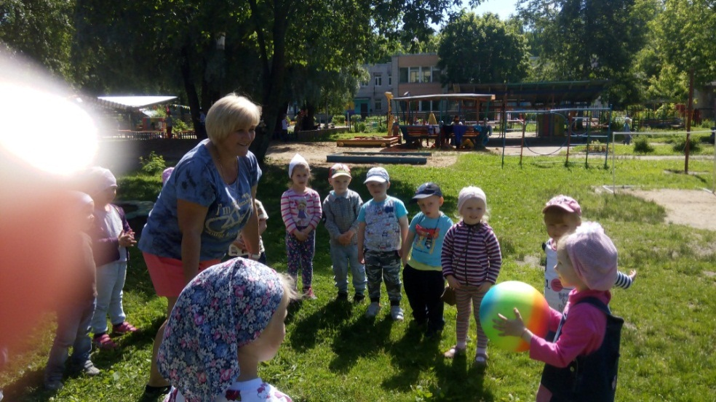
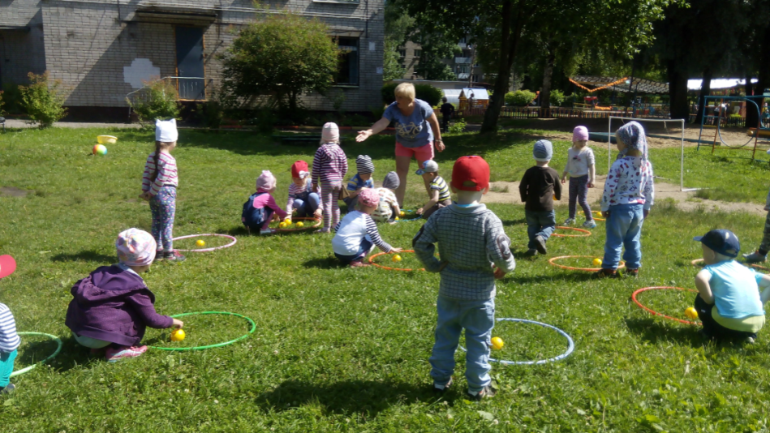
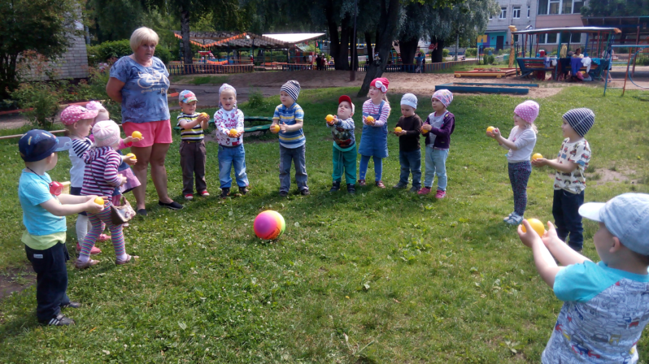
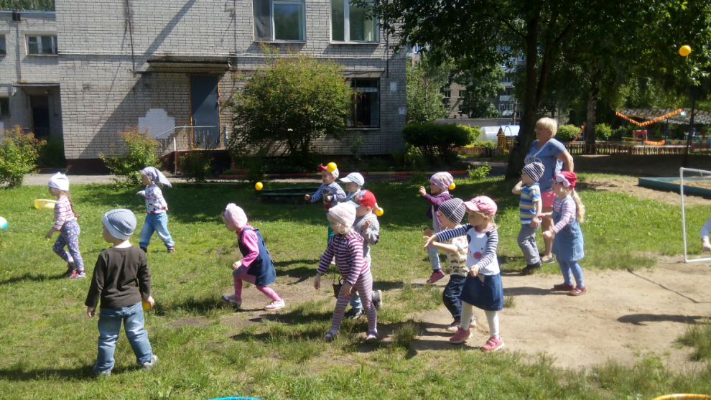
Мы дружные ребята, Пришли мы в детский сад, И каждый физкультурой Заняться очень рад!

Slide 10
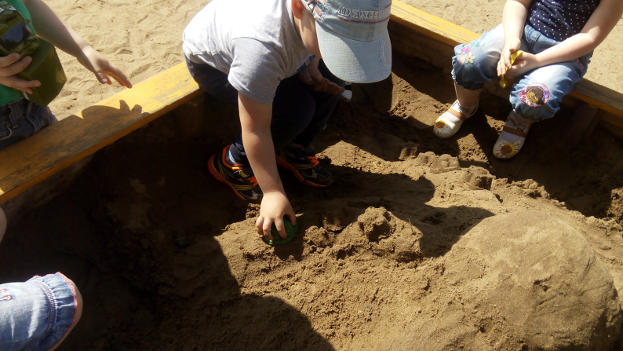
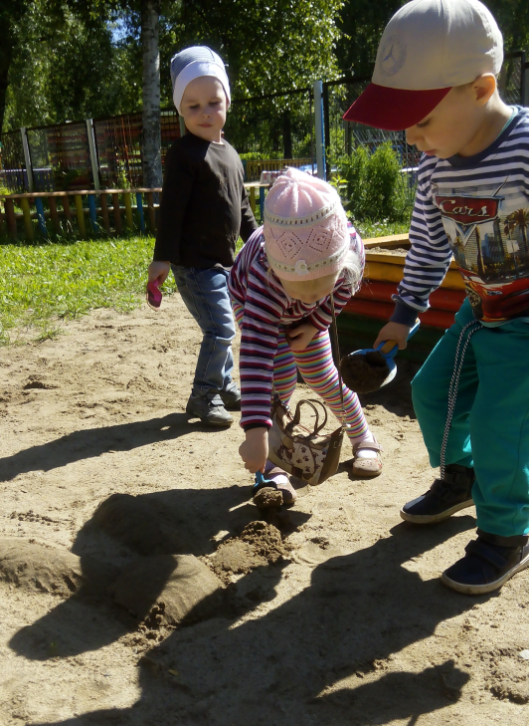
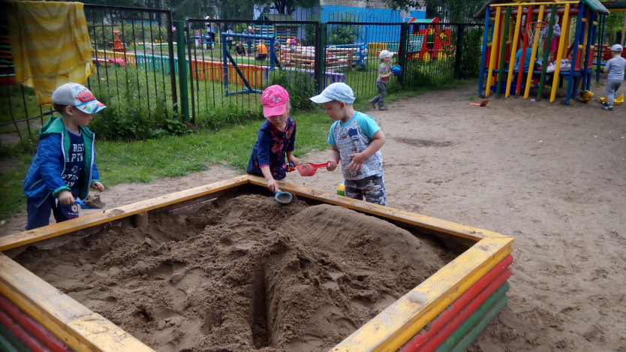
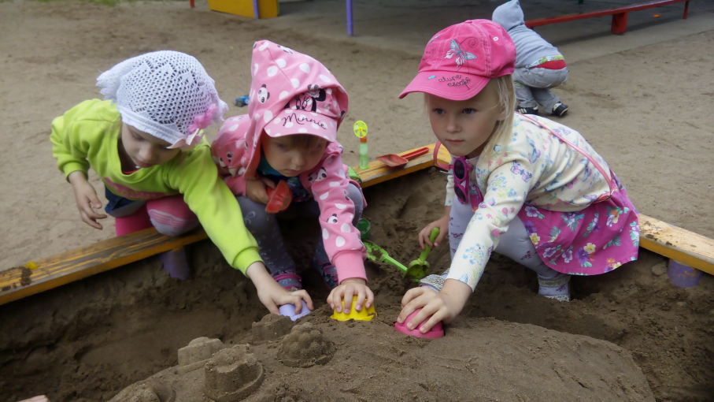
!
Песочница, песочница, В песке вся детвора. Построить домик хочется, Забавная игра.

Slide 11
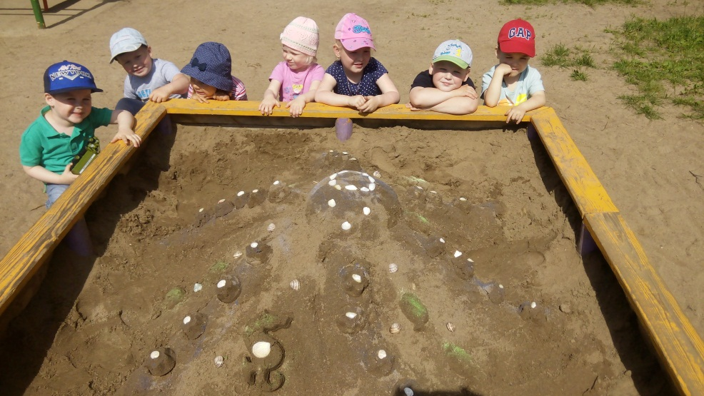
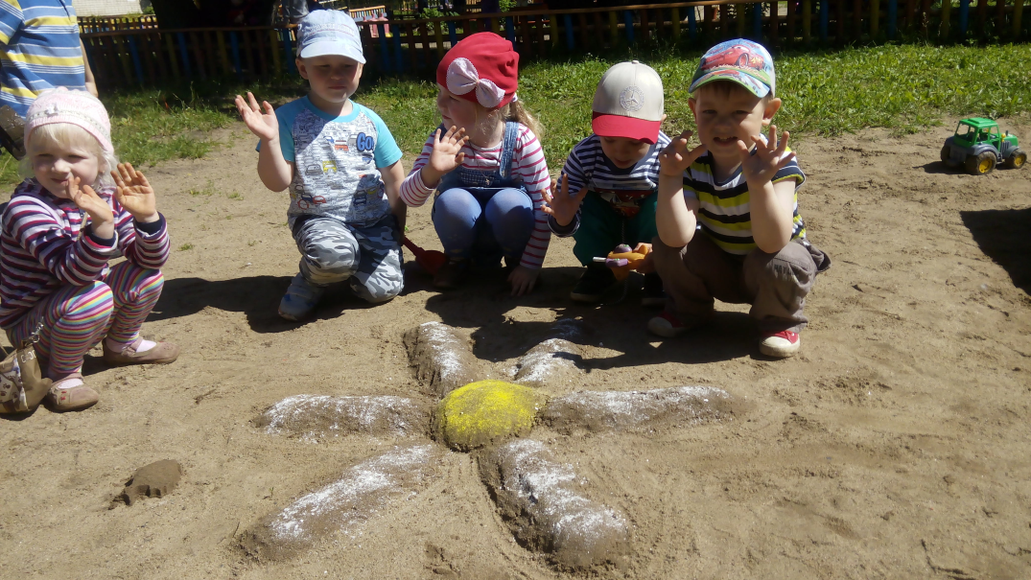
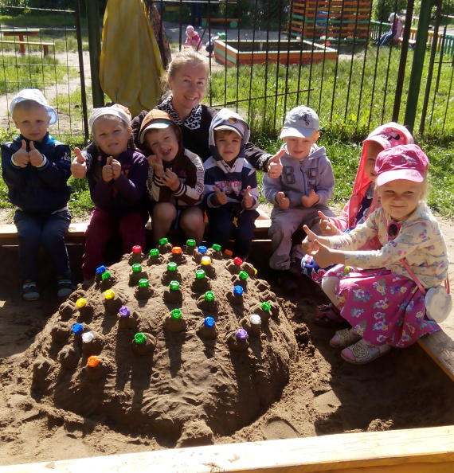
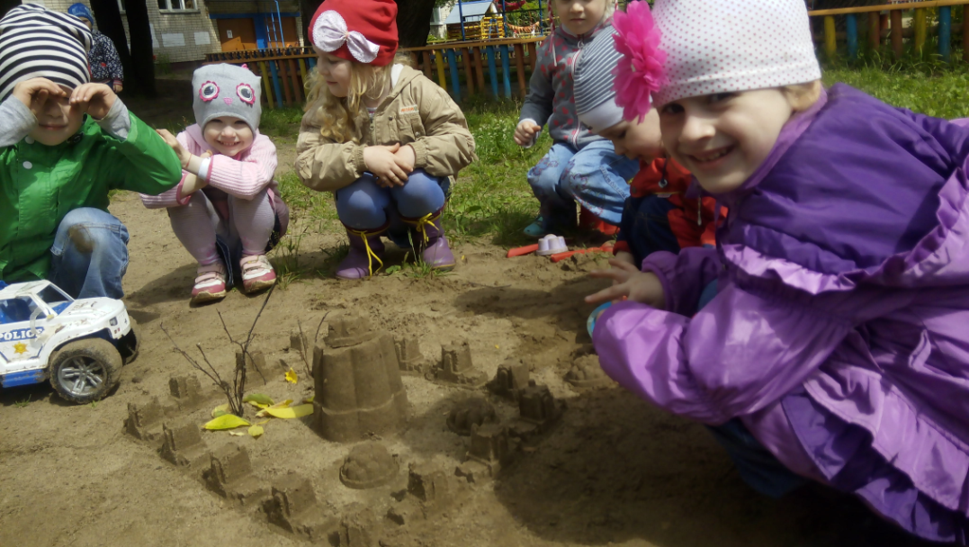
осьминог
ромашка
ежик
замок

Slide 12
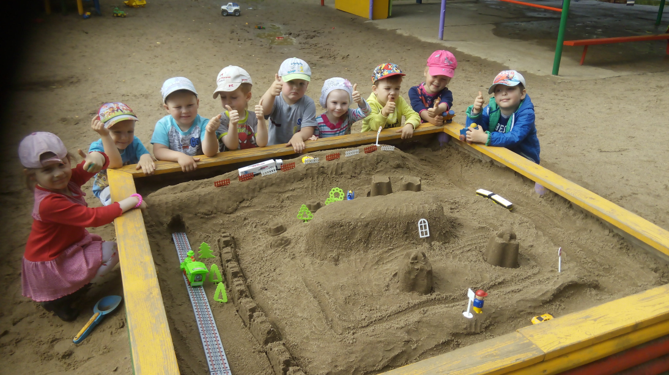
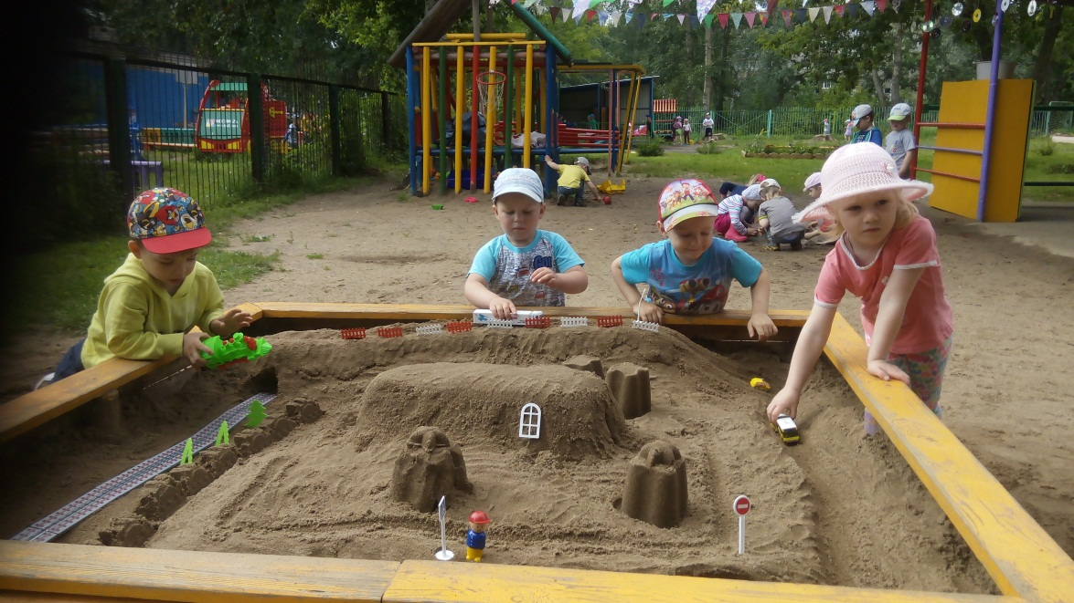
Дружный город

Slide 13
Изба - Читальня
Книга – верный,
Книга – первый,
Книга – лучший друг ребят.
Нам никак нельзя без книжки,
Нам никак нельзя без книжки!
Все ребята говорят.

Slide 14
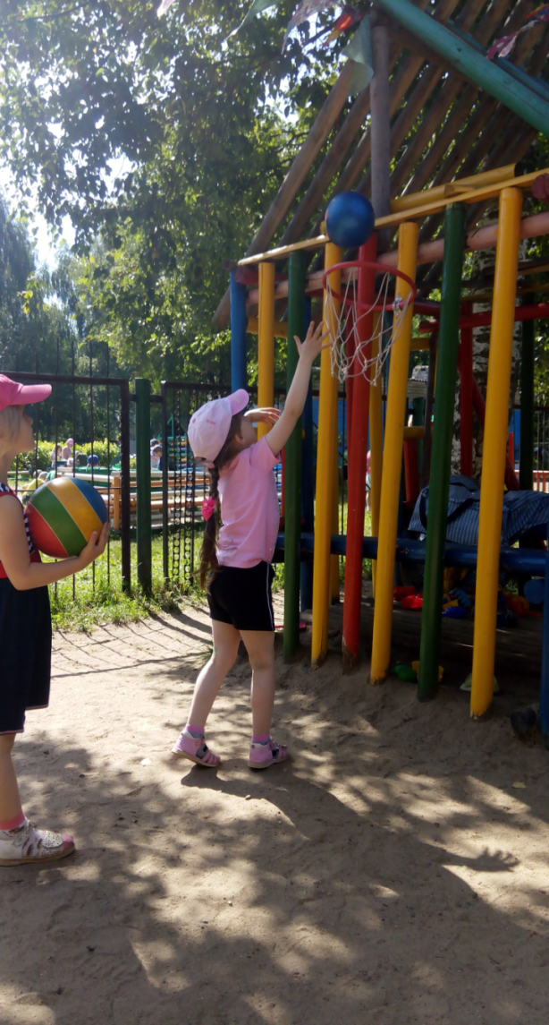
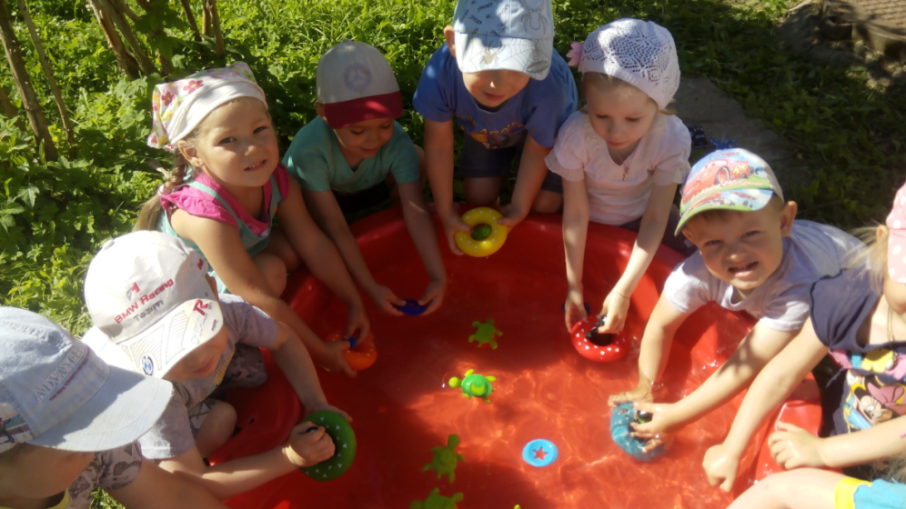
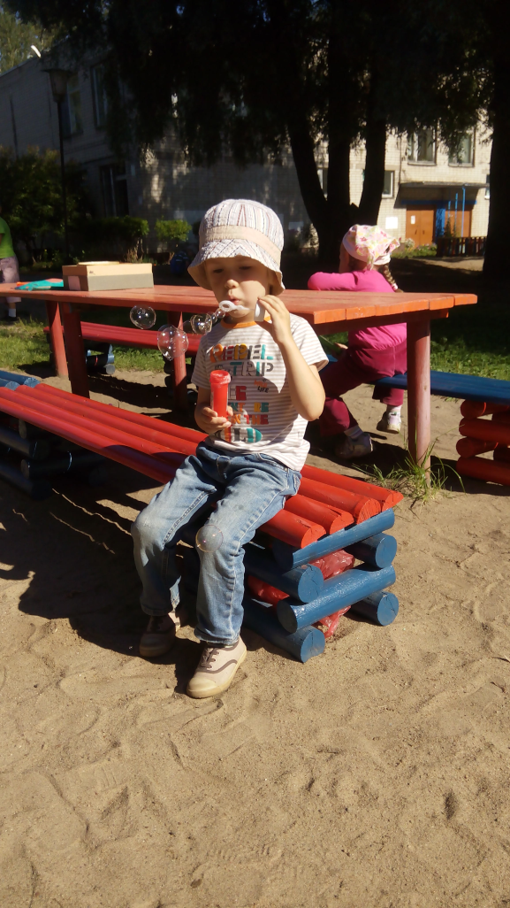
Игры и развлечения
Летом – множество занятий: Плавай, бегай, загорай… И других мероприятий Много очень; лето – рай!

Slide 15
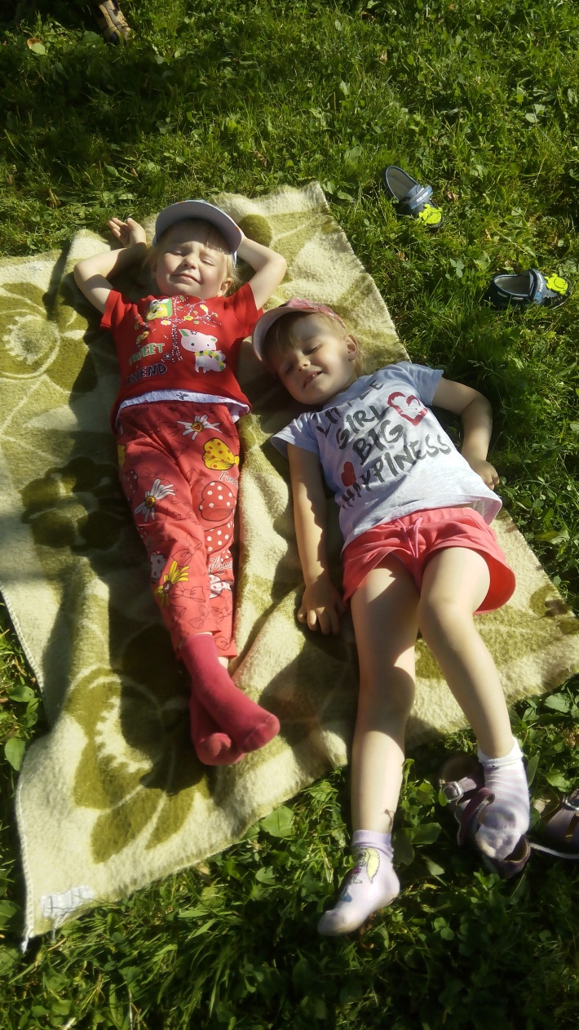
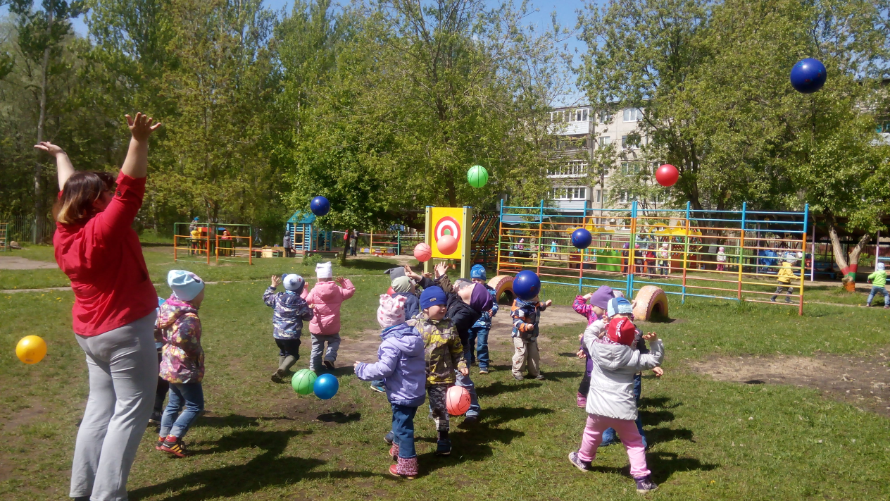
Солнце встало высоко, Стало на земле тепло, В ясный день пойдем гулять, Прыгать, бегать, загорать!

Slide 16
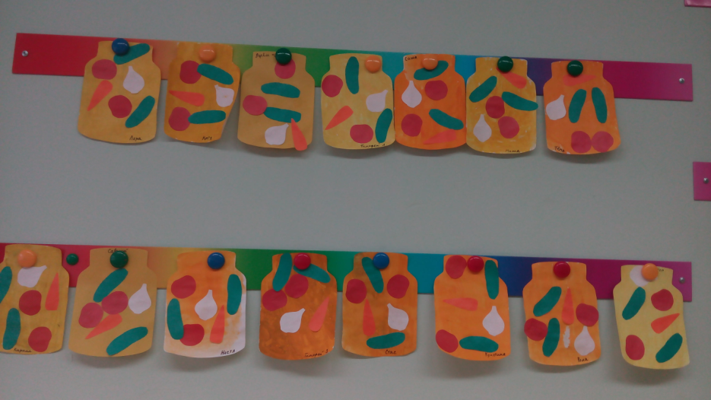
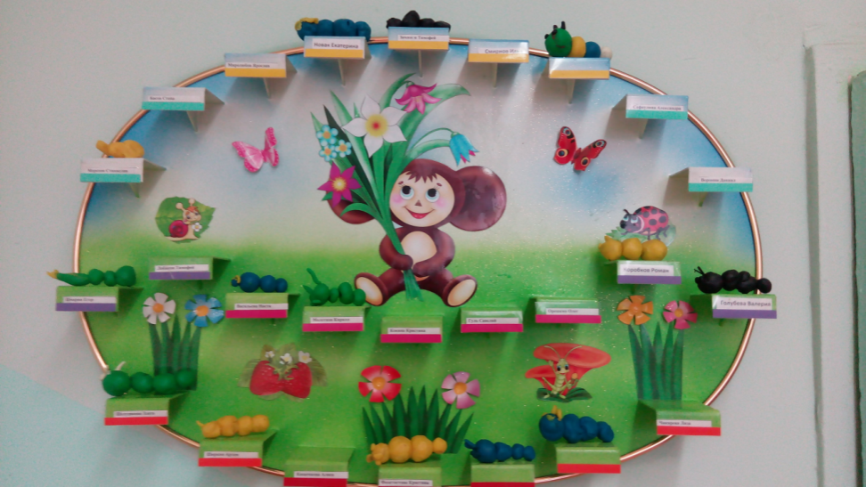
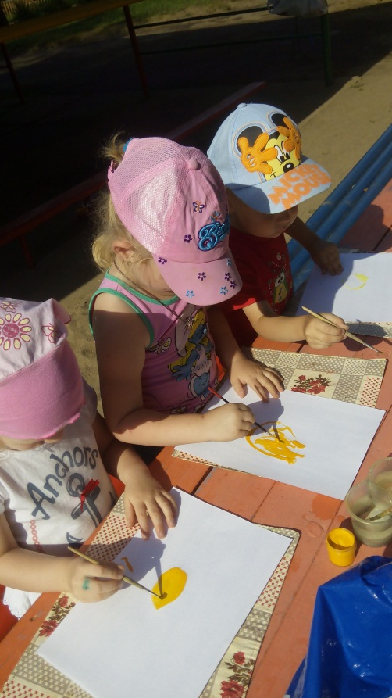
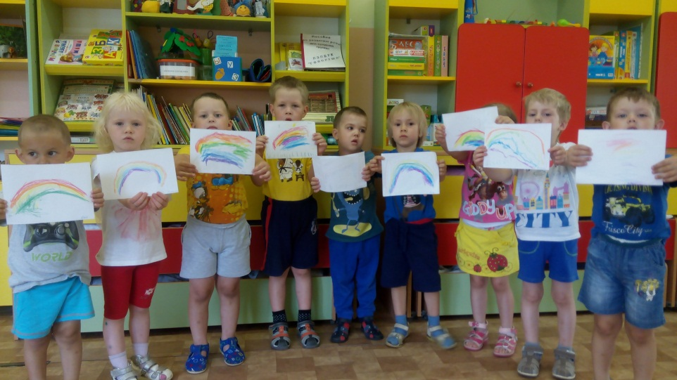
Время даром не теряли
Клеили, лепили, рисовали.

Slide 17
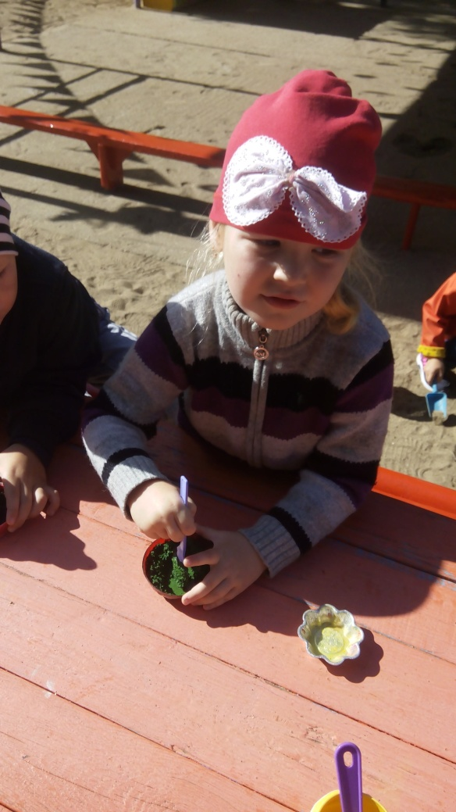
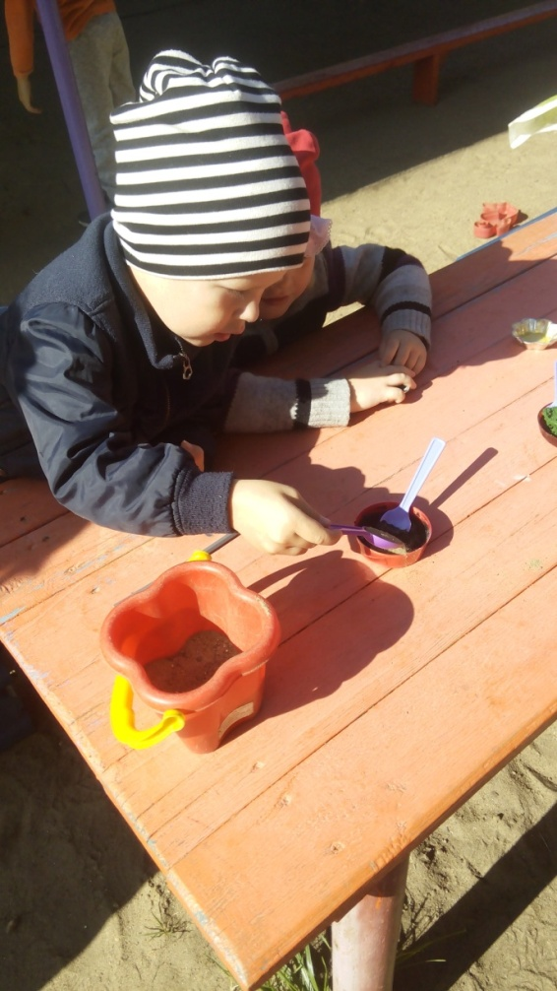
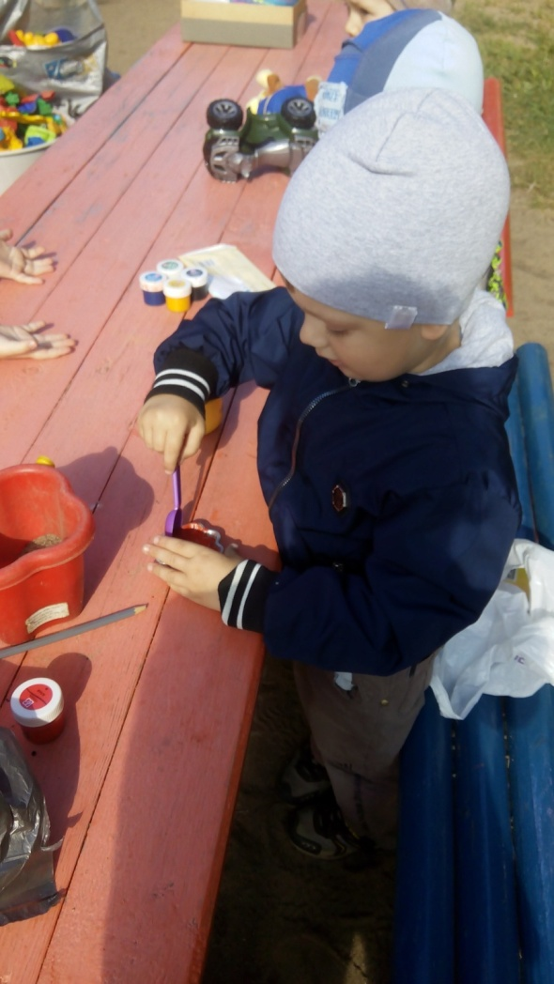
Песочная мастерская

Slide 18
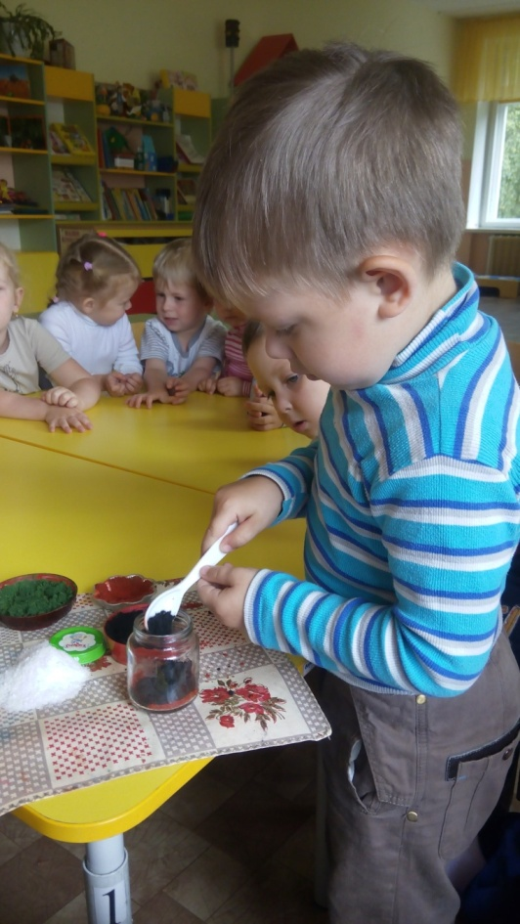
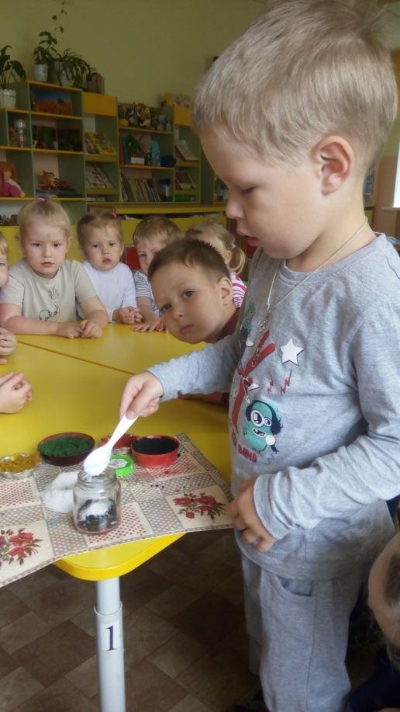
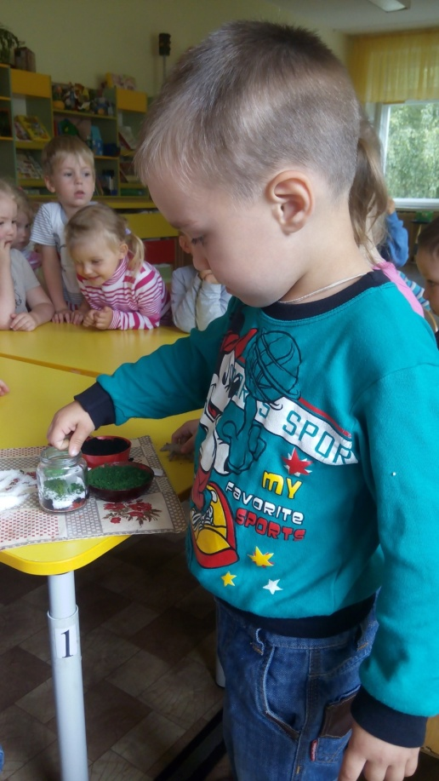
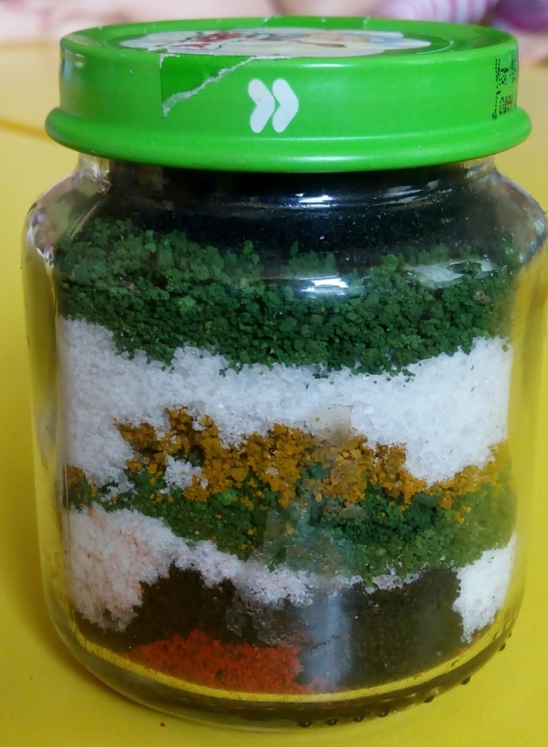

Slide 19
Сегодня трудно обойтись без поддержки родителей. Вот и в благоустройстве участка нам помогали родители. Родительский комитет организовал пап наших детей, они убрали старые железные конструкции и установили новые клумбы. Затем подключились мамы, они помогли – все выкрасили в яркие цвета. Теперь у нас красиво!
Воспитатели и дети выражают благодарность всем родителям за активное участие в подготовке участка группы к летне-оздоровительному сезону.
Лобаковым Дарье Евгеньевне, Илье
Орешкиной Ольге Геннадьевне
Басову
Морозову
Шмариной Марине
Соколовым Екатерине Валерьевне
Смирновой Екатерине Валерьевне
Коробкову Дмитрию
Новак Дмитрию Евгеньевичу
Сафиулину Алексею Минхановичу
Чудиным

